Slide 1


ESTUDO DE APOIO PARA ARTISTAS MUSICAIS - Spotify
Carlos Eduardo de Oliveira
Giovana Soares Pita
Thiago de Jesus Carvalho
Vinícius Perez dos Santos
1

Slide 2
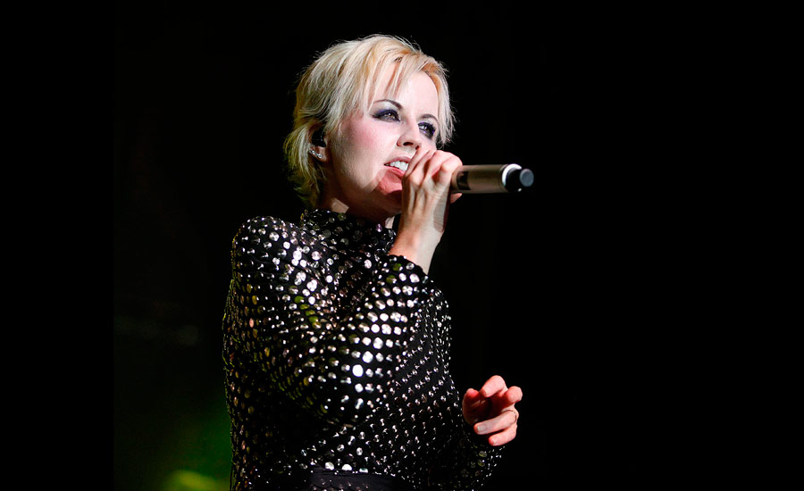
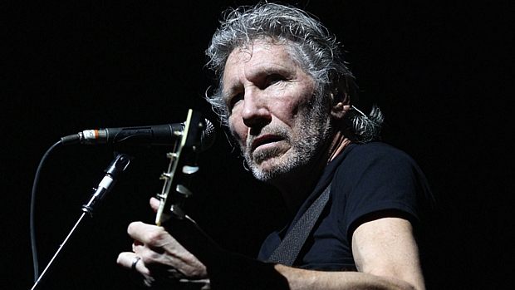

CONTEXTUALIZAÇÃO
Imagine um cantor ou uma banda que não está tendo o engajamento esperado/desejado com suas músicas. Este projeto simulará um estudo feito com os TopHits do Spotify desde 2000 até 2019.
O objetivo é estudar o que as músicas que alcançaram uma maior popularidade possuem em comum, assim guiaremos este cantor ou banda a produzir suas próximas músicas com base nos maiores sucessos estudados.
2

Slide 3
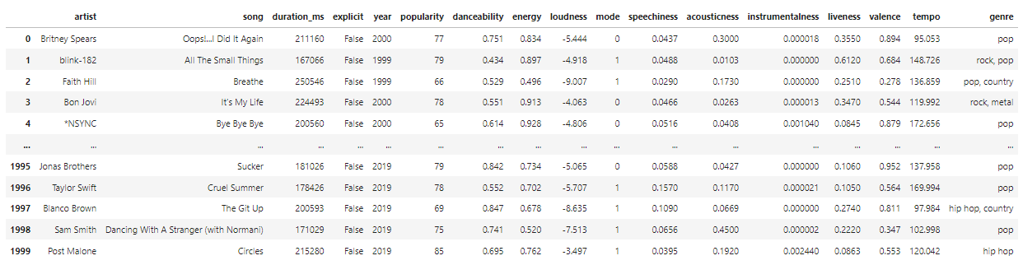
CONTEXTUALIZAÇÃO
Duration_ms: Duração da música em Milissegundo
Explicit: Indica a existência de conteúdo explicito
Danceability: Um valor de 0,0 é menos dançável e 1,0 é mais dançável
Energy: Representa uma medida perceptiva de intensidade
Loudness: Volume medido em decibéis(dB)
Speechiness: Detecta a presença de falas na música
Acoustincness: Uma medida de 0,0 a 1,0 que indica se a música é acústica
Instrumentalness: Indica se uma música não contém vocais
Liveness: Detecta a presença de uma audiência na gravação
Valance: 0,0 indica uma música mais triste enquanto 1,0 indica uma música feliz
Tempo: O ritmo geral estimado de uma música em batidas por minuto (BPM)
3

Slide 4
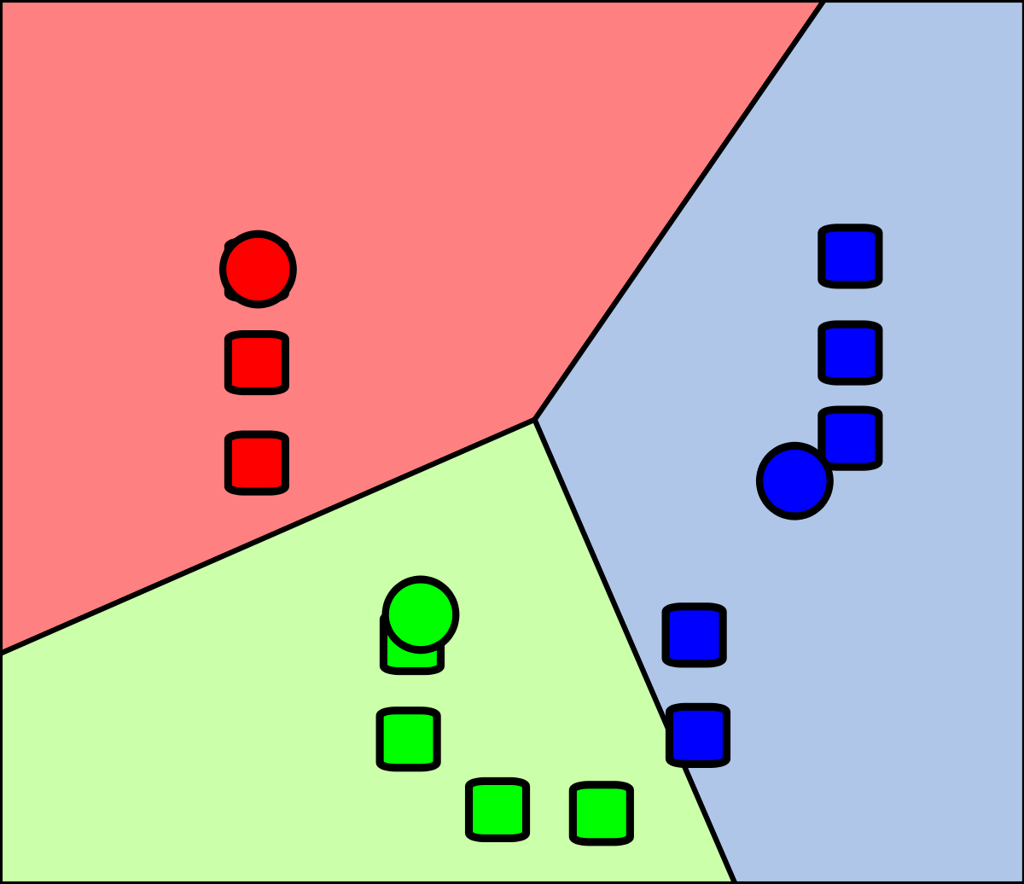
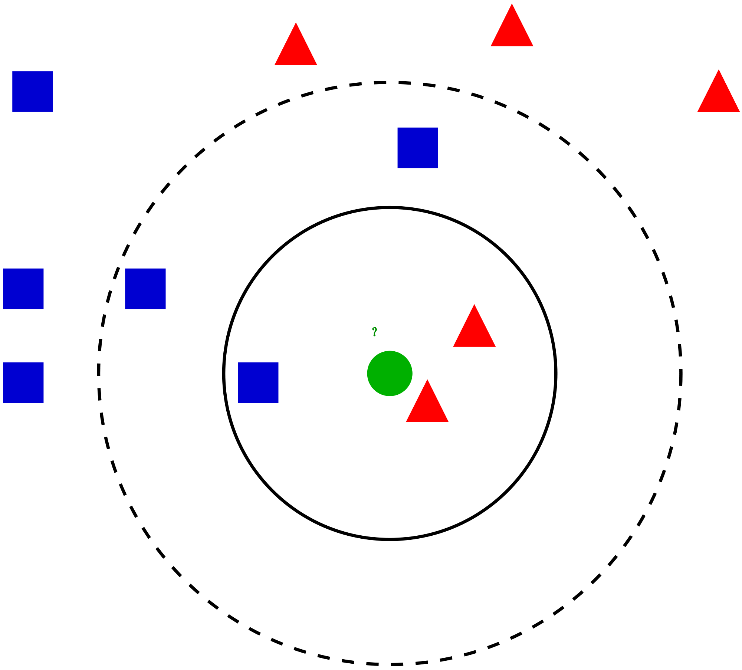
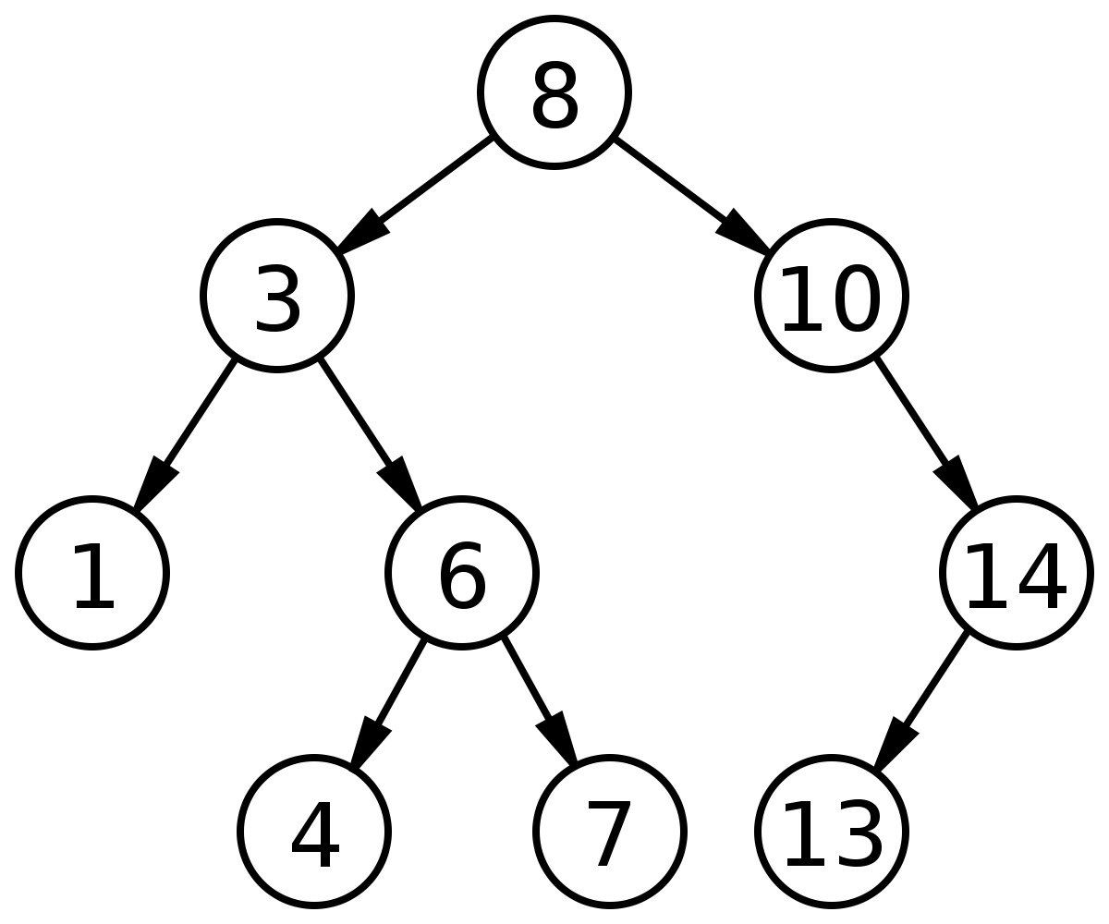
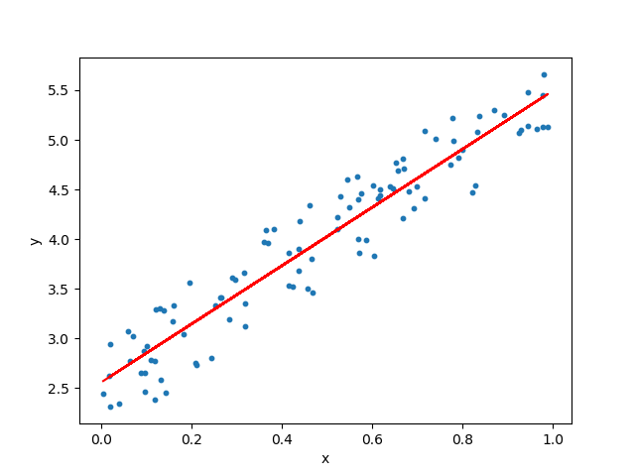
UPGRADE
Group 3
Nosso grupo de Algoritmos
Home
Home
Search
Search
Your Library
Your Library
Playlist Algorítmica
Playlist Algorítmica
K-Means
K-Means
K-Means
Knn
Decision Tree
Linear Regression
Knn
Knn
Decision Tree
Decision Tree
Linear Regression
Linear Regression
4

Slide 5
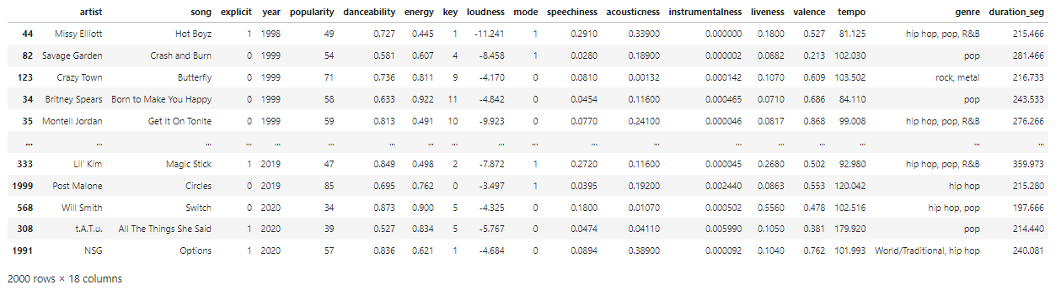


UPGRADE
Group 3
K-Means
Algoritmo usado para ‘clusterizar’ as músicas em mais populares e menos populares.
Home
Search
Your Library
Playlist Algorítmica
K-Means
Knn
Decision Tree
Linear Regression
5
K-Means
K-Means

Slide 6
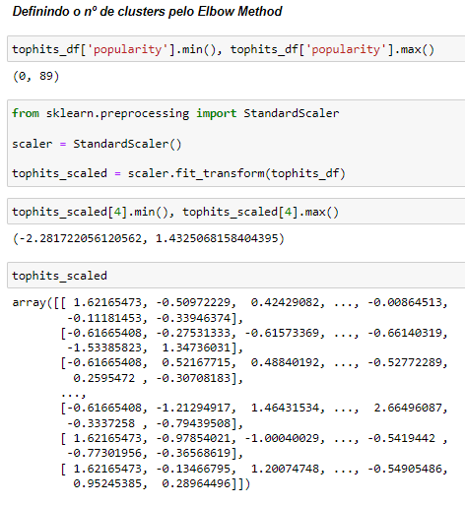
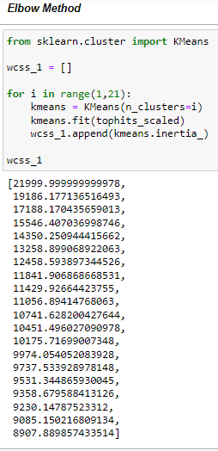
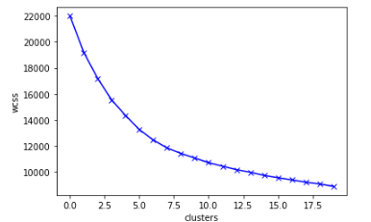
UPGRADE
Group 3
K-Means
Algoritmo usado para ‘clusterizar’ as músicas em mais populares e menos populares.
Home
Search
Your Library
Playlist Algorítmica
K-Means
Knn
8 clusters
Decision Tree
Linear Regression
6
K-Means

Slide 7
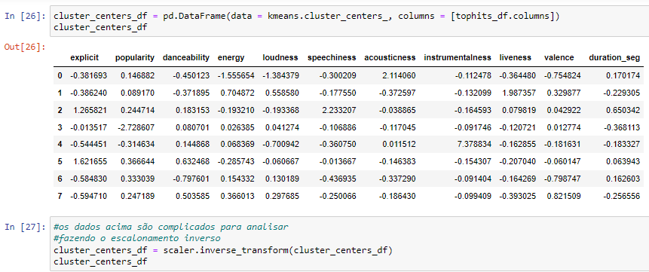

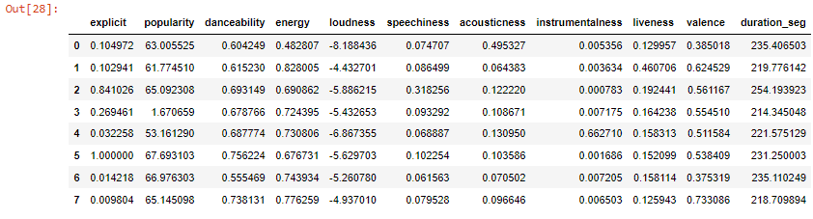
K-Means
UPGRADE
Group 3
Algoritmo usado para ‘clusterizar’ as músicas em mais populares e menos populares.
Home
Search
Your Library
Playlist Algorítmica
K-Means
Normalização inversa dos dados
Knn
Decision Tree
Linear Regression
7
K-Means

Slide 8
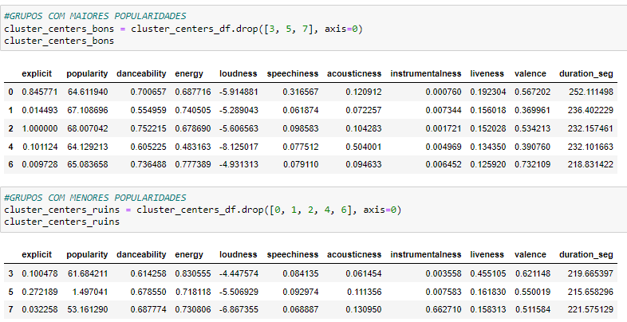
UPGRADE
Group 3
K-Means
Algoritmo usado para ‘clusterizar’ as músicas em mais populares e menos populares.
Home
Search
Your Library
Conclusões:
Playlist Algorítmica
K-Means
Música mais ‘dançável’
Música com baixa instrumentalidade
Músicas mais populares duram em média 20 segundos a mais que as músicas menos populares
Músicas ‘vibes’ mais tristes
...
Knn
Decision Tree
Linear Regression
8
K-Means

Slide 9
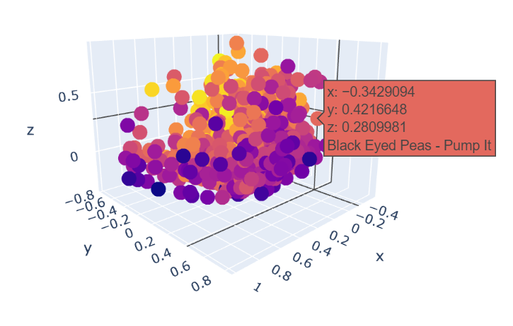
UPGRADE
Group 3
Knn
Algoritmo usado para identificar músicas similares à qualquer outra escolhida, como um algoritmo de recomendação do Spotify.
Home
Search
Your Library
Playlist Algorítmica
K-Means
Knn
Decision Tree
Linear Regression
9
Knn

Slide 10






UPGRADE
Group 3
Knn
Algoritmo usado para identificar músicas similares à qualquer outra escolhida, como um algoritmo de recomendação do Spotify.
Home
Search
Música entregue ao modelo:
Avicii - The Nights
Your Library
pop, Dance/Electronic
Playlist Algorítmica
2014
Músicas devolvidas pelo modelo:
K-Means
1.
Santana - Into the Night (feat. Chad Kroeger)
3.
David Guetta - Lovers on the Sun (feat. Sam Martin)
Knn
rock, blues, latin
hip hop, pop, Dance/Electronic
2007
2014
Florence + The Machine - Spectrum (Say My Name) - Calvin Harris Remix
Decision Tree
5.
2.
David Guetta - Where Them Girls At (feat. Nicki Minaj & Flo Rida)
4.
Seether - Fake It
Linear Regression
rock, metal
rock, pop, Dance/Electronic
2007
2011
hip hop, pop, Dance/Electronic
2012
10
Knn

Slide 11
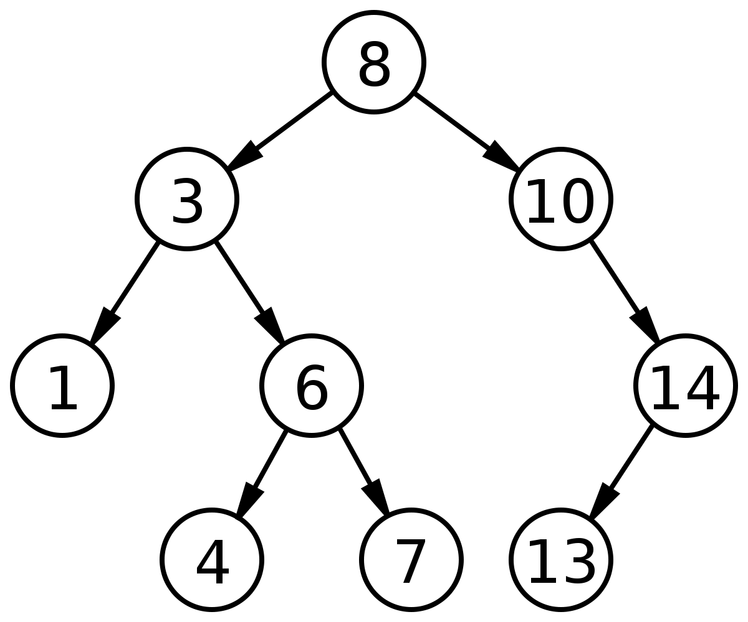

UPGRADE
Group 3
Decision Tree
Algoritmo usado para prever a popularidade de uma música criada.
Home
Search
Your Library
Definição da variável X e Y, e Separação das variáveis de teste e de treino:
Playlist Algorítmica
K-Means
Criação inicial da Árvore de Decisão de Regressão e Treinamento do modelo:
Knn
Decision Tree
Linear Regression
11
Decision Tree

Slide 12


UPGRADE
Group 3
Decision Tree
Algoritmo usado para prever a popularidade de uma música criada.
Home
Search
Exemplo: Predição da música de um artista
Your Library
Playlist Algorítmica
K-Means
Knn
Condição se a música terá ou não chances de ser popular:
Decision Tree
64 = Menor popularidade do grupo de maior popularidade (do Algoritmo K-means)
Linear Regression
12
Decision Tree

Slide 13
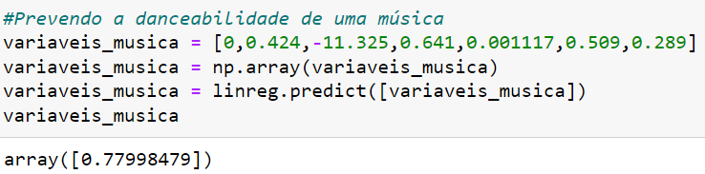
UPGRADE
Group 3
Linear Regression
Algoritmo também usado para prever a danceabilidade de uma música criada.
Home
Search
Your Library
Treinamento do modelo:
Playlist Algorítmica
K-Means
Prevendo a danceabilidade da música:
Knn
Decision Tree
Linear Regression
13
Linear Regression

Slide 14
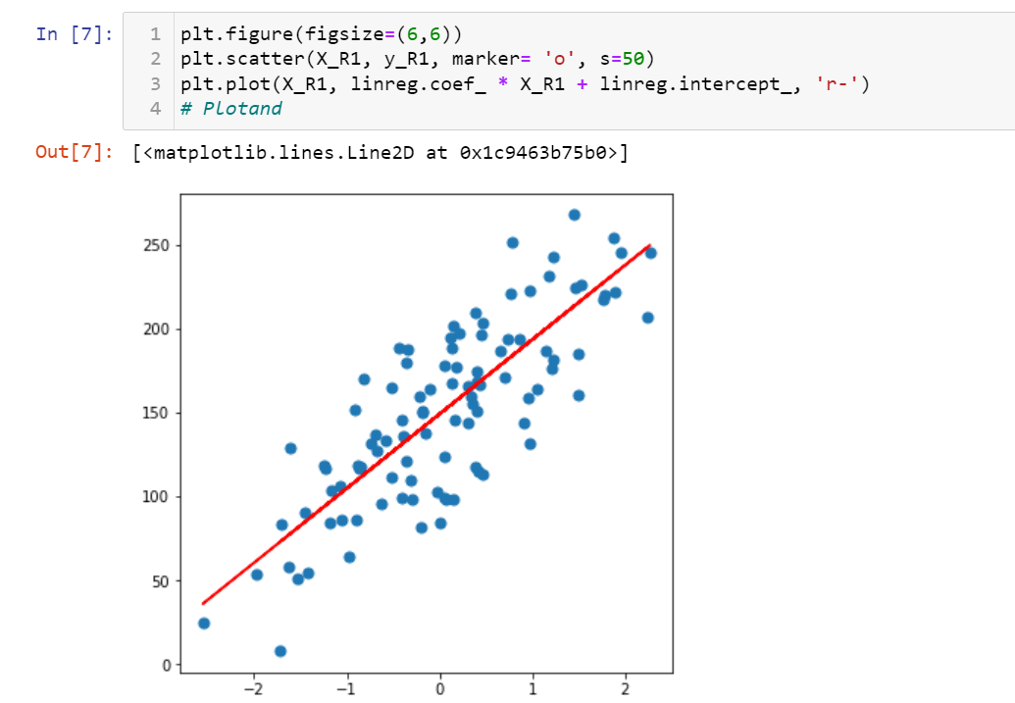
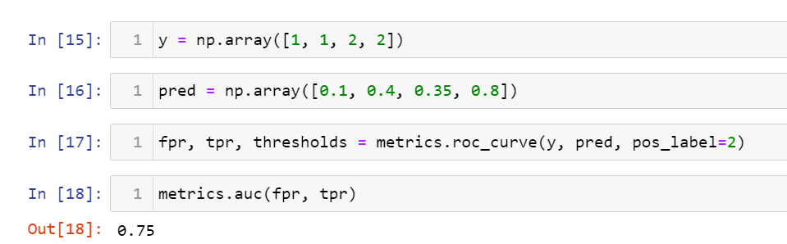
UPGRADE
Group 3
Linear Regression
Algorítmo também usado para prever a popularidade de uma música criada.
Home
Search
Your Library
Playlist Algorítmica
K-Means
Knn
Decision Tree
Linear Regression
Linear Regression

Slide 15
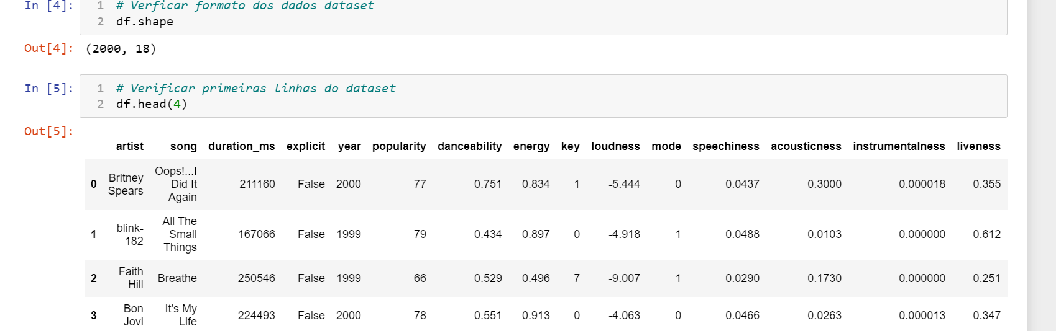
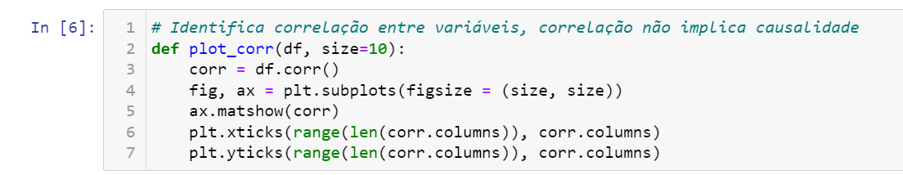
UPGRADE
Group 3
Linear Regression
Algorítmo também usado para prever a popularidade de uma música criada.
Home
Search
Your Library
Playlist Algorítmica
K-Means
Knn
Decision Tree
Linear Regression
Linear Regression

Slide 16
UPGRADE
Group 3
Linear Regression
Algorítmo também usado para prever a popularidade de uma música criada.
Home
Search
Your Library
Playlist Algorítmica
K-Means
Knn
Decision Tree
Linear Regression
Linear Regression

Slide 17

UPGRADE
Group 3
Nosso grupo de Algoritmos
Home
Home
Search
Search
Your Library
Your Library
Playlist Algorítmica
Playlist Algorítmica
K-Means
K-Means
K-Means
Knn
Decision Tree
Linear Regression
Knn
Knn
Decision Tree
Decision Tree
Linear Regression
Linear Regression
14

Slide 18
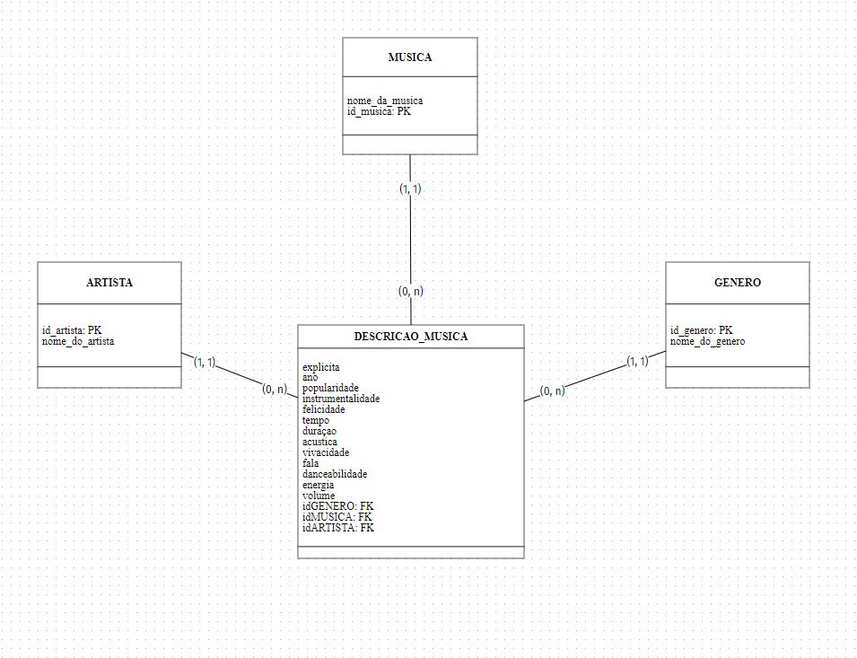
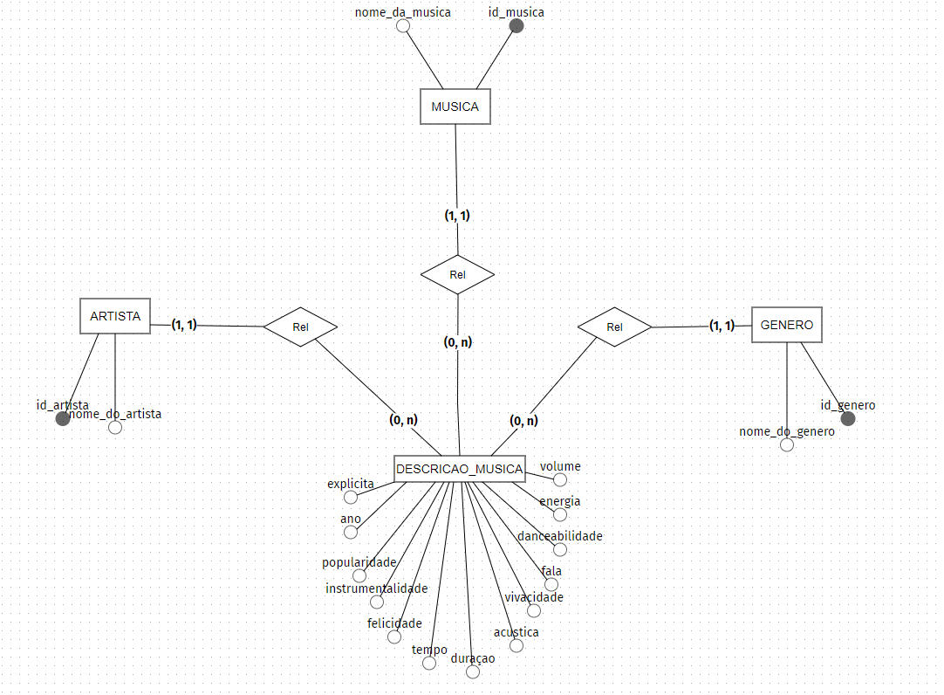
UPGRADE
Group 3
Banco de Dados
15
Banco de dados

Slide 19
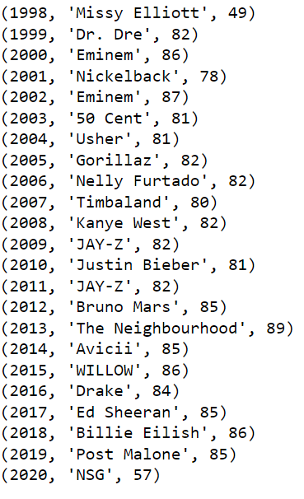
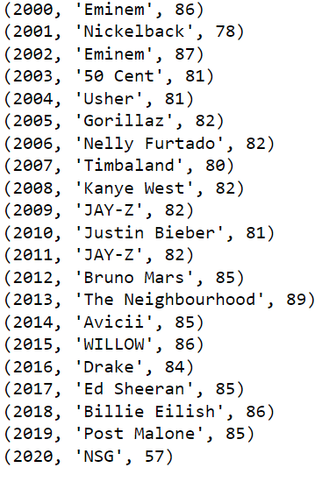

UPGRADE
Group 3
Engenharia de Software aplicado em Banco de dados – Query’s
Váriavel de estado: Atributos do nosso banco de dado
Ação:
- Aplicado na Q2 -> Retire todas as músicas que não fazem parte do século XXI
- Exemplo de antes e depois da ação: Q1- Artista mais popular de cada um dos anos presentes no dataset:
Ação
16
Engenharia de Software

Slide 20
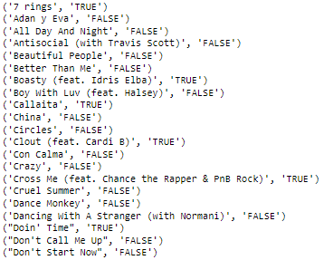
UPGRADE
Group 3
Engenharia de Software aplicado em Banco de dados – Query’s
Predicado:
aplicado na Q3 - Explicitude das músicas do ano de 2019
Código
Resultado
17
Engenharia de Software

Slide 21
UPGRADE
Group 3
Engenharia de Software aplicado em Banco de dados - Query’s
Função de estado:
Q1 - Artista mais popular de cada um dos anos presentes no dataset:
Q4 - Quantidade de músicas com o mesmo nome
Q5 - Quem são os artistas que tem mais músicas explicitas
Q6 - Artistas que tem a música mais triste na tabela
Q7 - Média de popularidade de cada ano por gênero
Q8 - Músicas que contém a palavra ‘LOVE’ no nome
Q9 - Músicas com danceabilidade entre 0.600 e 0.800 a energia maior que 0.950
Q10 - Top 5 músicas com maior duração em seg
Q11 - Top 10 músicas com maior instrumentalidade
Q12 - Músicas do Avicii
18
Engenharia de Software

Slide 22
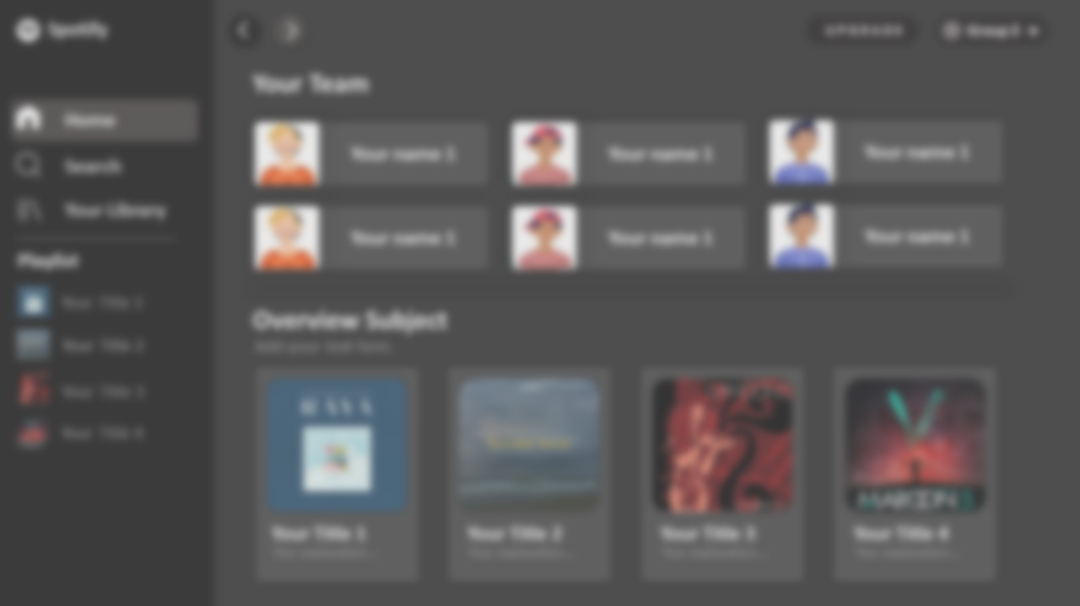
Group 3
Obrigado!
Até a próxima apresentação.
Bye

Slide 23
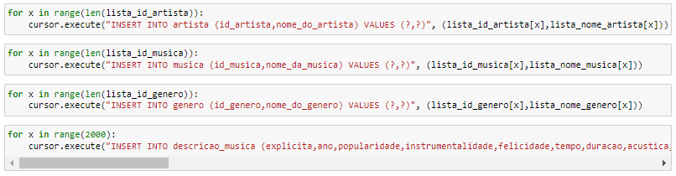
UPGRADE
Group 3
Engenharia de Software – Arquitetura de referência em python
Entradas:
Engenharia de Software

Slide 24
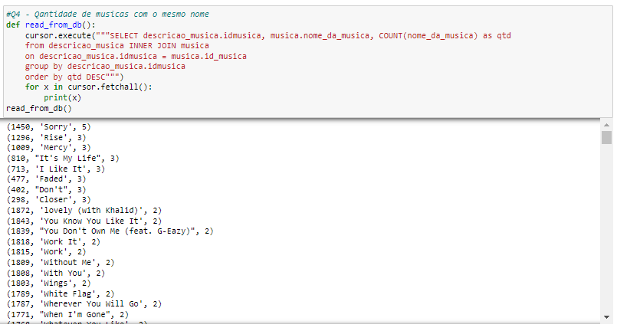
UPGRADE
Group 3
Engenharia de Software – Arquitetura de referência em python
Saídas:
Engenharia de Software

Slide 25
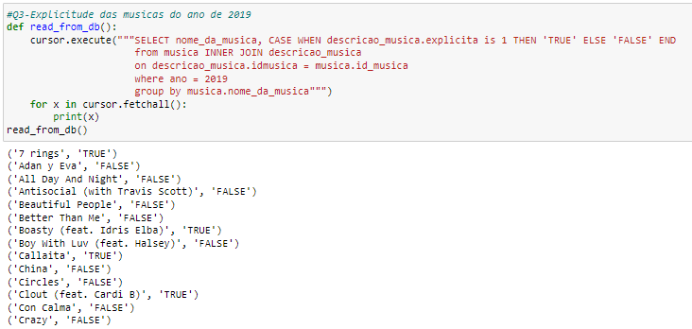
UPGRADE
Group 3
Engenharia de Software – Arquitetura de referência em python
Validação e Modelo:
Engenharia de Software

Slide 26


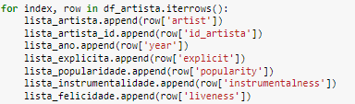
UPGRADE
Group 3
Engenharia de Software – Arquitetura de referência em python
Controle:
1º
2º
3º
4º
Engenharia de Software

Slide 27
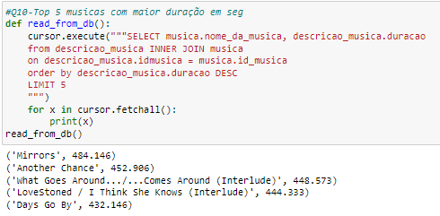
UPGRADE
Group 3
Engenharia de Software – Arquitetura de referência em python
Controle:
5º
6º
7º
Engenharia de Software

Slide 28




Group 3
UPGRADE
Group 3
Materi 02
Home
YOUR TITLE SUBJECT
Search
Add Your Text
Your Library
Playlist
Mercury is the closest planet to the Sun. Mercury is the closest planet to the Sun.Mercury is the closest planet to the Sun.
Your Title 1
Your Title 2
Your Title 3
Your Title 4
Materi 02

